Slide 1
Autorem materiálu a všech jeho částí, není-li uvedeno jinak, je Malý Jiří. Dostupné ze Školského portálu Karlovarského kraje www.kvkskoly.cz, materiál vznikl v rámci projektu Gymnázia Cheb s názvem Rozvoj školského portálu Karlovarského kraje
Notes:
1

Slide 2
CÍLEM PREZENTACE JE:
Napomoci vyučujícím při výkladu na téma „VYSTRUŽOVÁNÍ“.
Předmět: NÁSTROJAŘSKÁ TECHNOLOGIE
Určeno hlavně pro žáky KOVO OBORŮ
Autor: Jiří Malý

Slide 3
VYSTRUŽOVÁNÍ
ÚČEL:
vystružování je postup třískového obrábění, který slouží pro výrobu přesných kruhových otvorů;

Slide 4
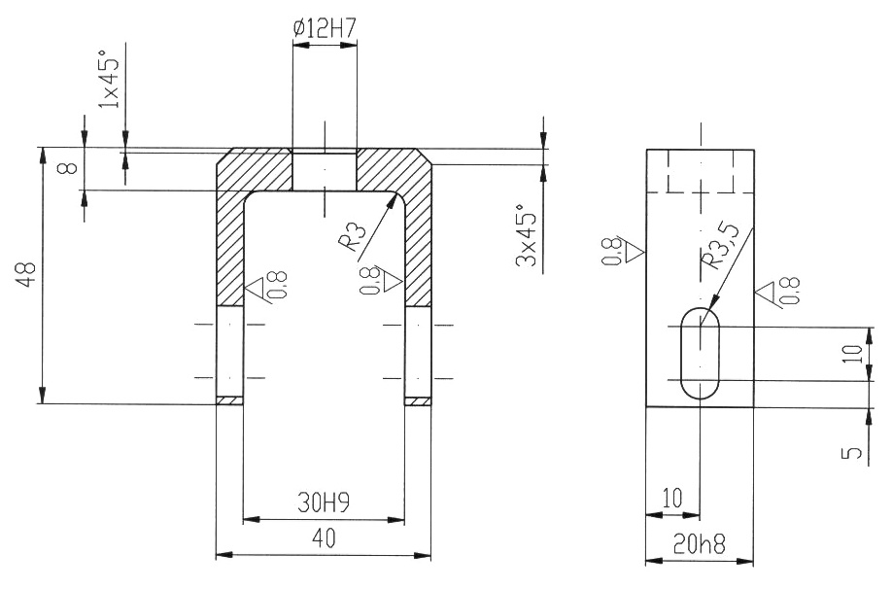
PŘESNÝ OTVOR NA VÝKRESE POZNÁME TAK, ŽE JE PŘESNĚ TOLEROVANÝ např: Ø8H8; Ø12H7; Ø20H8; Ø50H7 atd.

Slide 5
VYSTRUŽOVÁNÍ SE PROVÁDÍ POSTUPNĚ - NĚKOLIKA NÁSTROJI:
1) VRTÁNÍ (vrták) = ponecháme přídavek na vyhrubování;
2) VYHRUBOVÁNÍ (výhrubník) = ponecháme přídavek na vystružení;
3) VYSTRUŽOVÁNÍ (výstružník) = dokončíme na přesný rozměr;

Slide 6
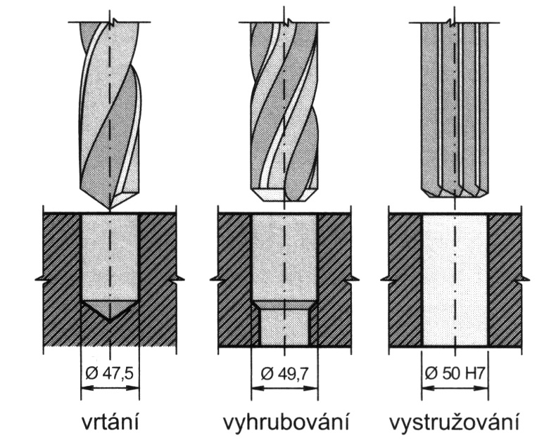
UKÁZKA - JAK ZHOTOVIT PŘESNÝ ROZMĚR Ø50H7;

Slide 7

UKÁZKA - JAK ZHOTOVIT PŘESNÝ ROZMĚR Ø20H8;

Slide 8
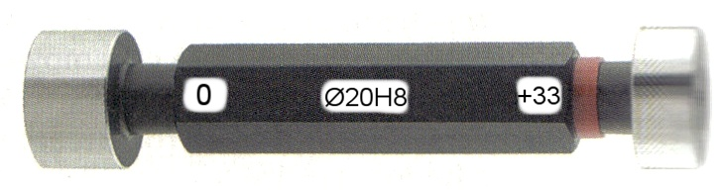
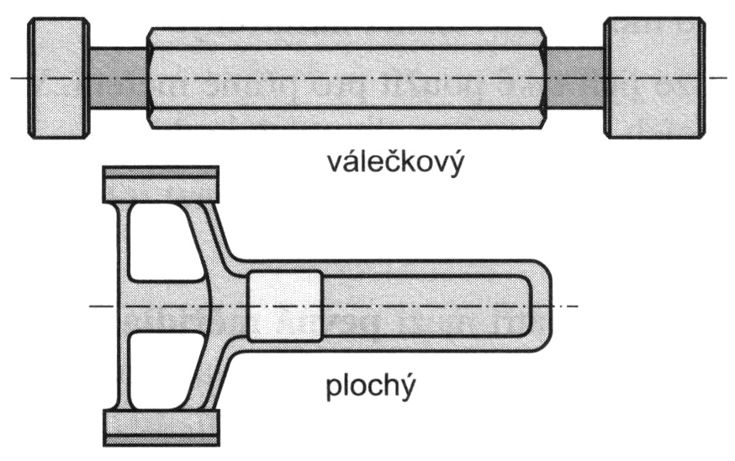
KONTROLU OTVORU PROVEDEME KALIBREM

Slide 9
JAK URČIT PŘÍDAVKY
OBECNĚ PLATÍ: velký otvor = větší přídavky a opačně;
PRO VÝHRUBNÍK – jsou přídavky od 1 do 3mm (tedy vrták je o tuto hodnotu menší);
PRO VÝSTRUŽNÍK – jsou přídavky od 0,1 do 0,3mm (tedy výhrubník je o tuto hodnotu menší);
PŘESNÉ PŘÍDAVKY A ŘEZNÉ PODMÍNKY JSOU URČENY PODLE ČSN: VIZ.STROJNICKÉ TABULKY

Slide 10
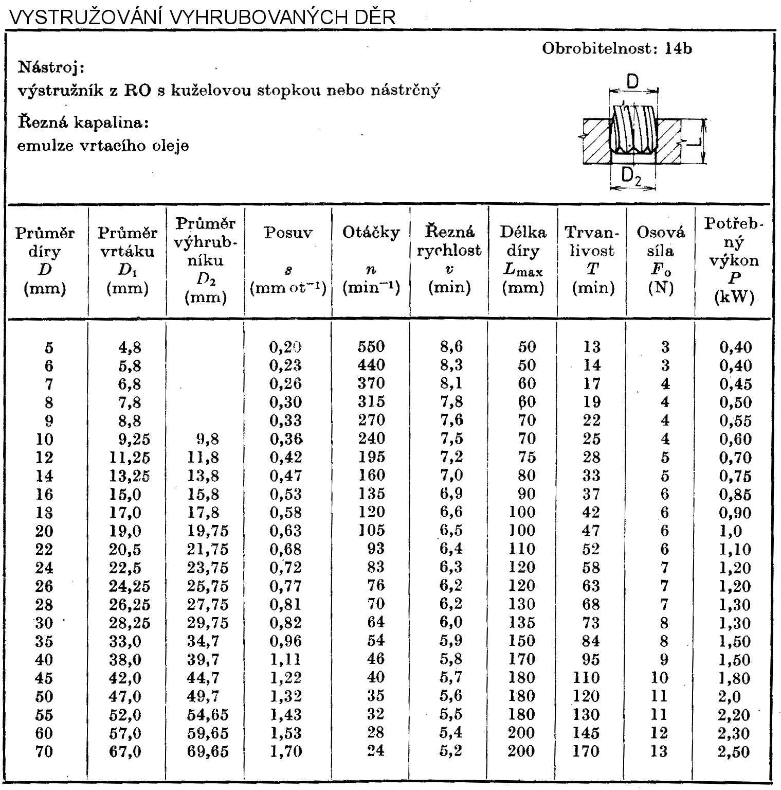
VÝPIS ZE STROJNICKÝCH TABULEK

Slide 11
DŮLEŽITÉ POZNÁMKY
U OTVORŮ MENŠÍCH NEŽ Ø10mm SE VÝHRUBNÍK NEMUSÍ POUŽÍVAT A LZE HO NAHRADIT ROVNOU VRTÁKEM.
JE DOBRÉ SI OVĚŘIT ZDA VRTÁK SKUTEČNĚ VRTÁ TAKOVÝ PRŮMĚR, KTERÝ POŽADUJEME = TEDY S PŘÍDAVKEM PRO VÝSTRUŽNÍK;
VÝSTRUŽNÍKY I VÝHRUBNÍKY JSOU NORMALIZOVÁNY DLE ČSN; LZE JE KOUPIT PODOBNĚ JAKO VRTÁKY;

Slide 12
VÝHRUBNÍK
Je nástroj, jehož úkolem je zpřesnit díru po vrtáku a ponechat dostatečný přídavek pro výstružník;
Má několik břitů 3 až 5 a válcovou či kuželovou stopku pro upínání; může mít vyměnitelnou činnou část tzv.NÁSTRČNÝ pro více rozměrů (ušetříme drahý materiál);
Na řezném kuželu je úhel 30°;
Viz.geometrie břitu;

Slide 13
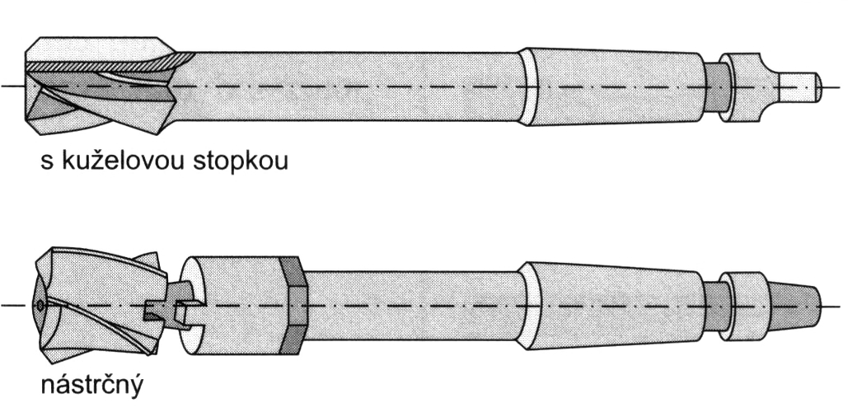
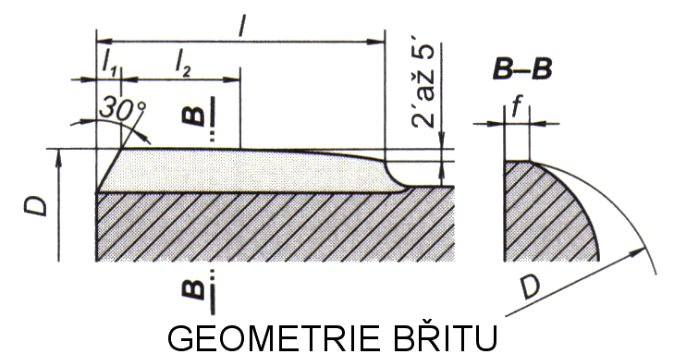
VÝHRUBNÍK - NÁSTROJ

Slide 14
VÝSTRUŽNÍK
Výstružník je nástroj jehož úkolem je dokončit válcovou díru na přesný rozměr s kvalitním hladkým povrchem včetně správného geometrického tvaru (KRUHOVITOSTI);
Počet břitů je 6 až 14, mají nepravidelnou rozteč, aby nevznikalo chvění = kvalita povrchu a rozměru;
Máme více druhů: RUČNÍ, STROJNÍ, VÁLCOVÉ,
KUŽELOVÉ, STAVITELNÉ, NÁSTRČNÉ;

Slide 15
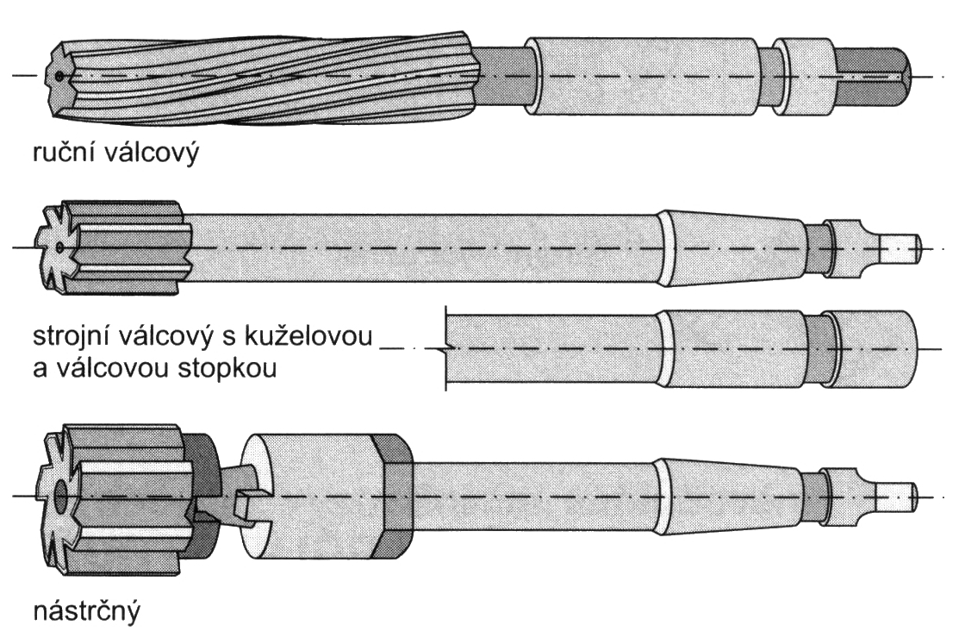
VÝSTRUŽNÍK - NÁSTROJ

Slide 16
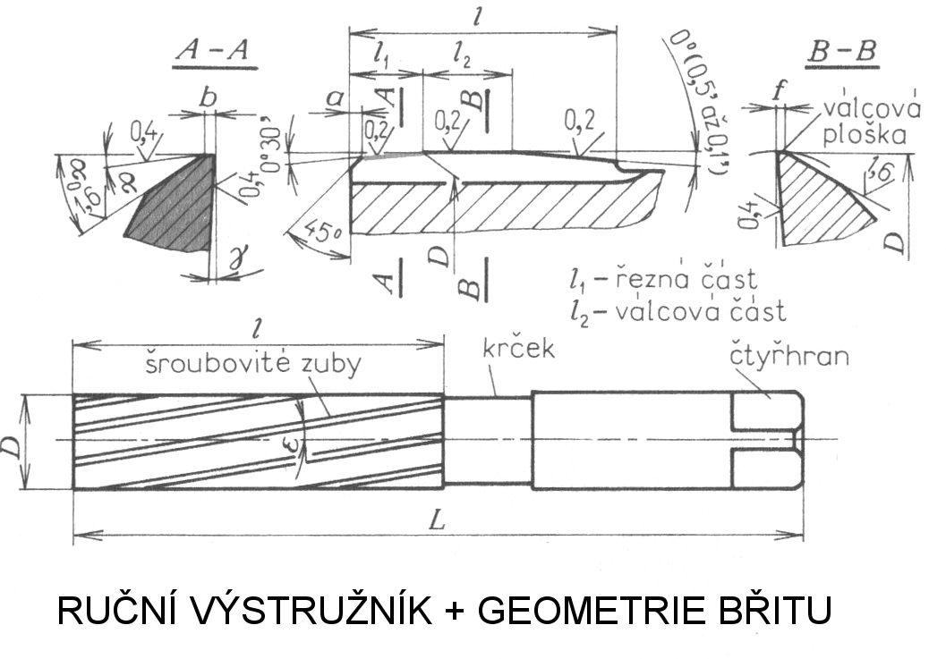
DALŠÍ VÝSTRUŽNÍKY

Slide 17
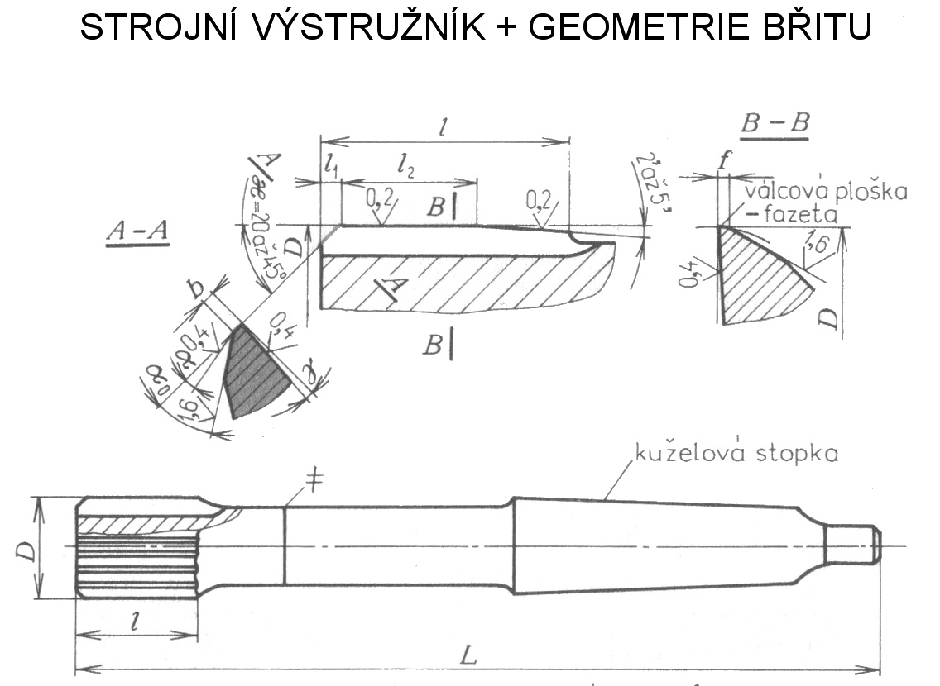
DALŠÍ VÝSTRUŽNÍKY

Slide 18
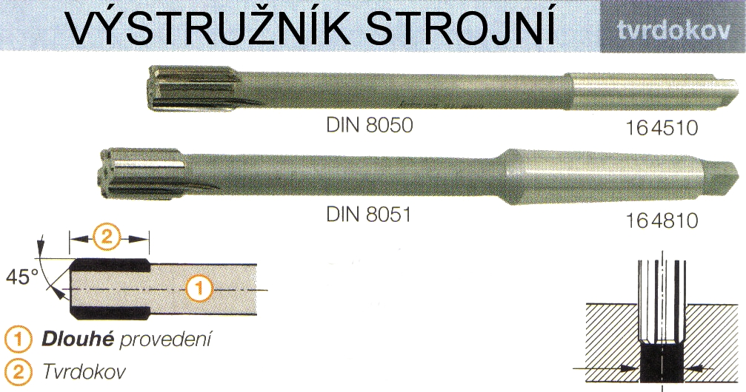
DALŠÍ VÝSTRUŽNÍKY

Slide 19
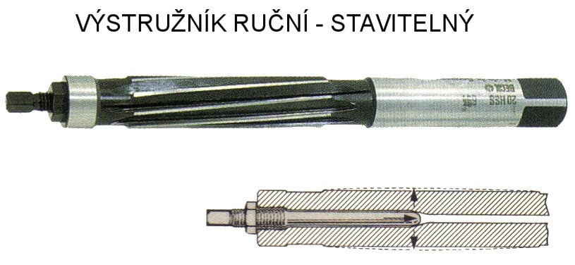
DALŠÍ VÝSTRUŽNÍKY

Slide 20
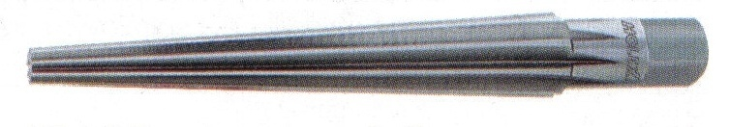
DALŠÍ VÝSTRUŽNÍKY
KUŽELOVÝ VÝSTRUŽNÍK - ruční - kuželovitost 1:50

Slide 21
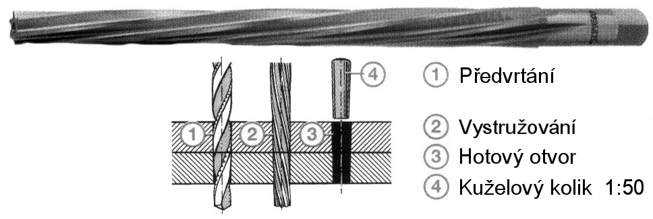
DALŠÍ VÝSTRUŽNÍKY
KUŽELOVÝ VÝSTRUŽNÍK – postup práce

Slide 22
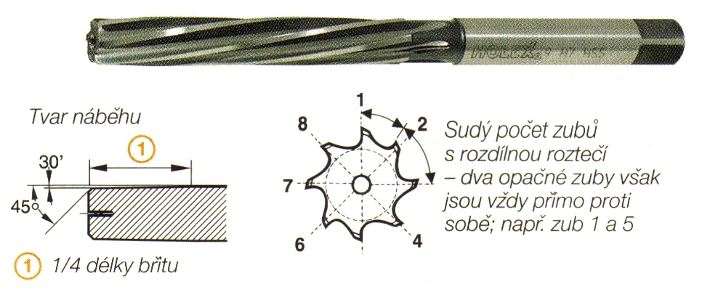
ZAJÍMAVOST
ABY SE VÝSTRUŽNÍK PŘI PRÁCI NECHVĚL, TAK MÁ RŮZNÉ ROZTEČE BŘITŮ – VIZ OBRÁZEK → KVALITA OTVORU;

Slide 23
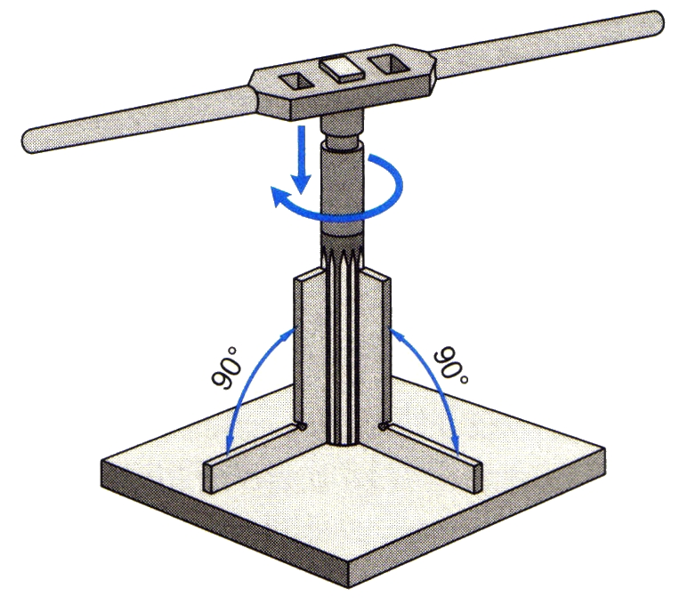
KOLMOST PŘI VYSTRUŽOVÁNÍ

Slide 24
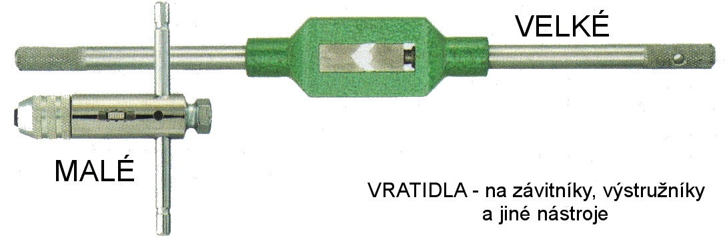
VRATIDLA PRO RUČNÍ VYSTRUŽOVÁNÍ

Slide 25
ŘEZNÉ PODMÍNKY
DŮLEŽITÉ JE POUŽÍVAT SPRÁVNÉ: OTÁČKY, POSUVY, CHLAZENÍ A MAZÁNÍ;
VŠE NALEZNEME VE STROJNICKÝCH TABULKÁCH → NĚKDY JE OBTÍŽNÉ SE V NICH ORIENTOVAT → PROTO JSOU DŮLEŽITÉ PRAKTICKÉ ZKUŠENOSTI UOV (MISTRA);
MALÁ POMŮCKA - OBECNĚ PLATÍ: ČÍM VÍCE BŘITŮ A VĚTŠÍ PRŮMĚR NÁSTROJE, TÍM MENŠÍ VOLÍME OTÁČKY;
ŠPATNÉ OTÁČKY = ZNIČENÍ NÁSTROJE;

Slide 26
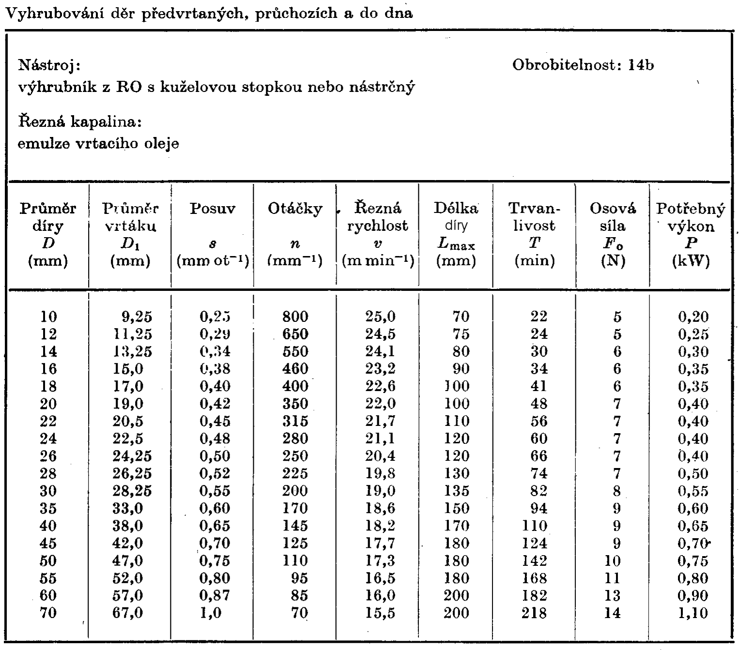
VÝPIS ZE STROJNICKÝCH TABULEK

Slide 27
VÝPIS ZE STROJNICKÝCH TABULEK

Slide 28
CVIČENÍ
VŠE SI PROCVIČÍME NA PRACOVIŠTI PODLE PŘILOŽENÉHO VÝKRESU jpg
SOUČÁSTÍ DUMu JE i VÝKRES VYTVOŘENÝ v „ Inventoru 2012“
Hodně úspěchu

Slide 29
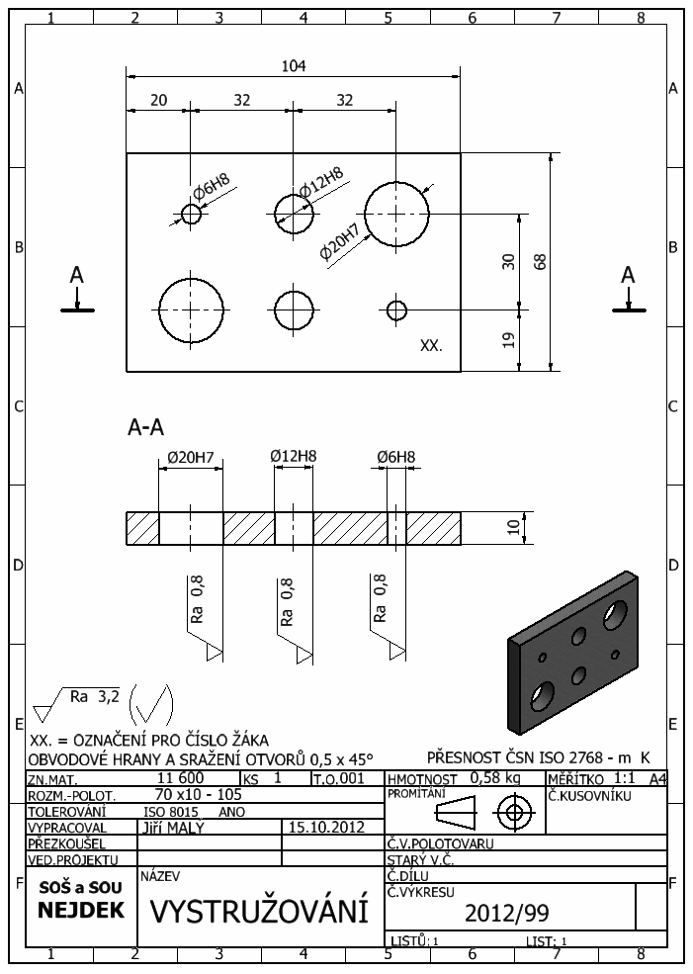
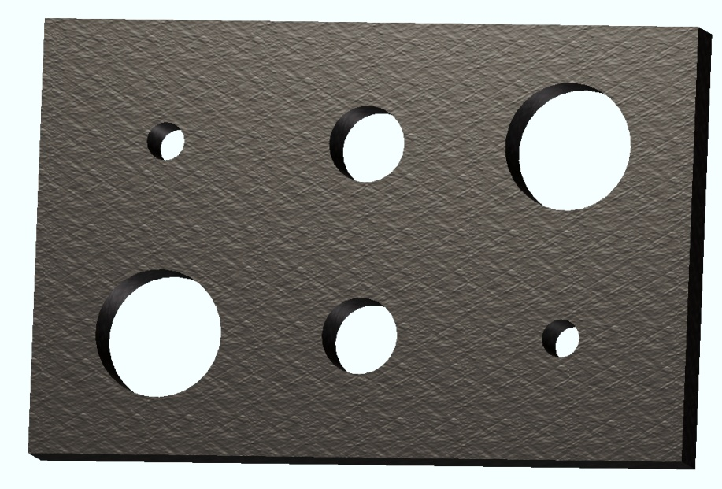
VÝKRES a MODEL 3D

Slide 30
ZÁVĚR
NEJLÉPE SE VYSTRUŽUJE NA OBRÁBĚCÍCH STROJÍCH: VRTAČKA, SOUSTRUH, FRÉZKA, CNC STROJE;
RUČNÍ VYSTRUŽOVÁNÍ SE UPLATNÍ PŘI MONTÁŽI A TO PŘEDEVŠÍM U MALÝCH A KUŽELOVÝCH DĚR;
VELICE PŘESNÉ OTVORY S TOLERANCÍ H6, H5, SE MUSÍ PROTÁČET NOŽEM,NEBO BROUSIT;

Slide 31
POUŽITÁ LITERATURA Autoři: 1) Jaroslav Kletečka, Petr Fořt Technické kreslení podle nových norem ISBN978-80-251-1887-0 2) Dana Fialová, Václav Gradek Zámečnické práce a údržba 1. díl: ISBN 80-7320-086-4 3) J.Švagr-J.Fojtík Technologie ručního zpracování kovů ISBN 04-222-85 4) Jan Leinveber, Jaroslav Řasa, Pavel Vávra Strojnické tabulky ISBN 80-7183-164-6 5) Katalog firmy Hoffmann Group 2006/2007 www.hoffmann-group.com 6) z vlastních zdrojů autora

Slide 32
KONEC Mý 2012

